Slide 1


Projecto de Avaliação
Ernesto Leal
Nº3 12ºI2

Slide 2
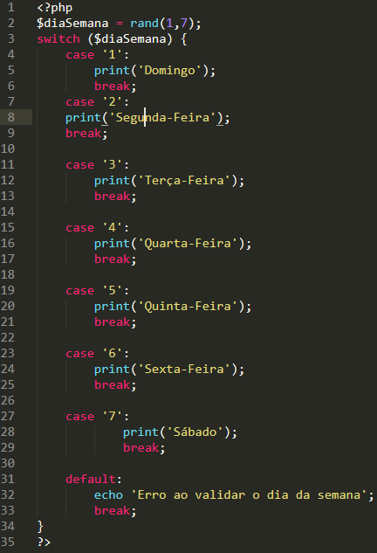
Dias da Semana
2.Criar um programa em PHP que, sem utilizar arrays, devolva o dia da semana consoante o número (1…7) que tivermos guardados numa variável.

Slide 3
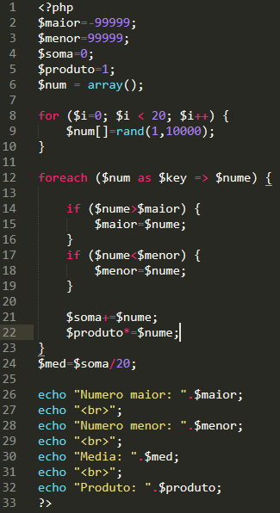

Numero maior e menor, Média e Produto
4.Criar um array com 20 elementos inteiros aleatórios (1 a 10000) e em seguida imprimir o maior e menor numero, sem ordenar. Calcular a média e o produto dos elementos do array.

